Slide 1
Análisis Datos de Productos a Granel
Resumen del Proceso de Limpieza y Análisis de Datos

Slide 2
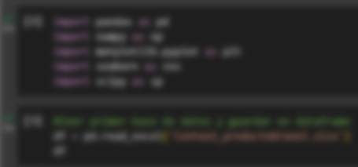
01
Herramientas

Slide 3


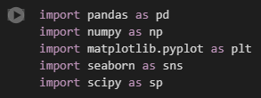

Bibliotecas importadas:

Slide 4
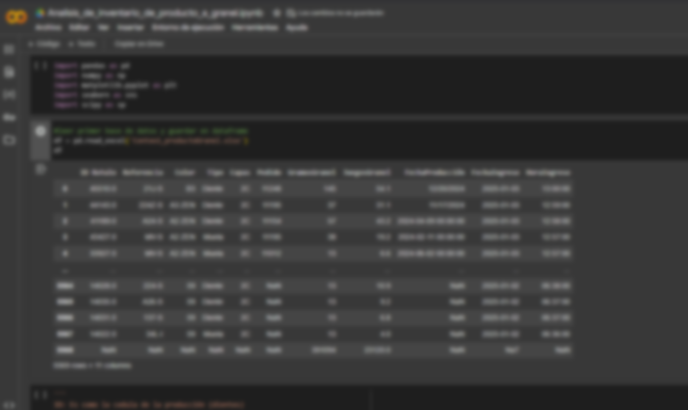
02
Limpieza

Slide 5
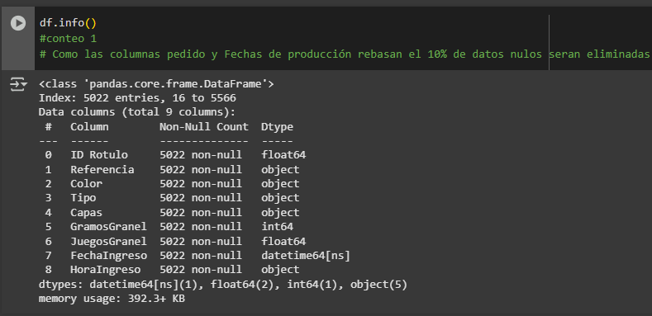
Identificación de valores nulos

Slide 6
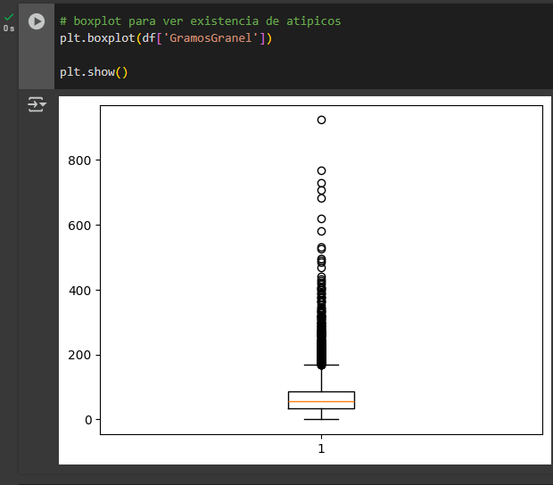
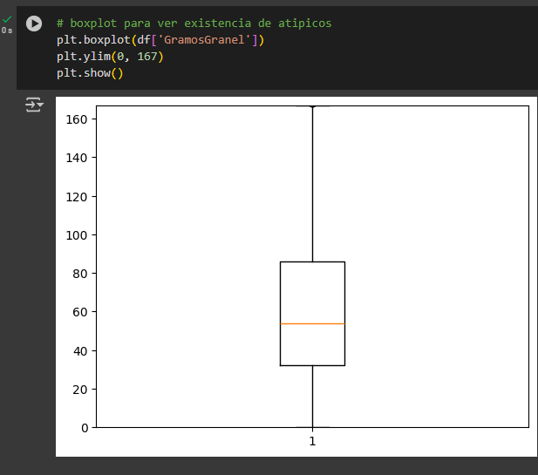
Manejo de valores atípicos.
valores atípicos <6%

Slide 7
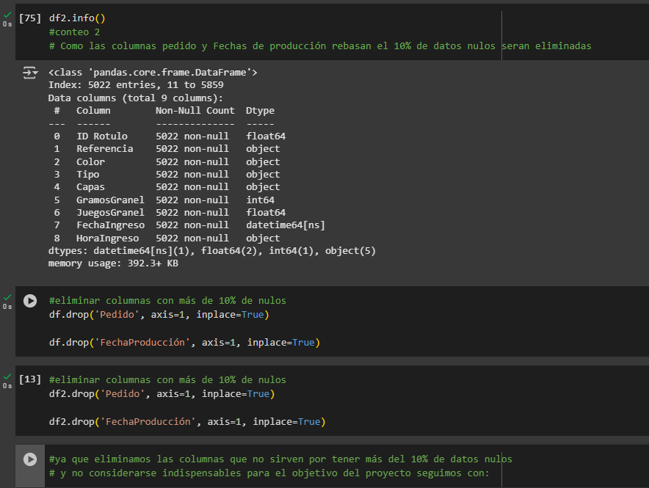
Eliminación de datos unicos de un dataframe
Había un dataframe con mas rótulos que otro y para poder compararlos se debían eliminar

Slide 8
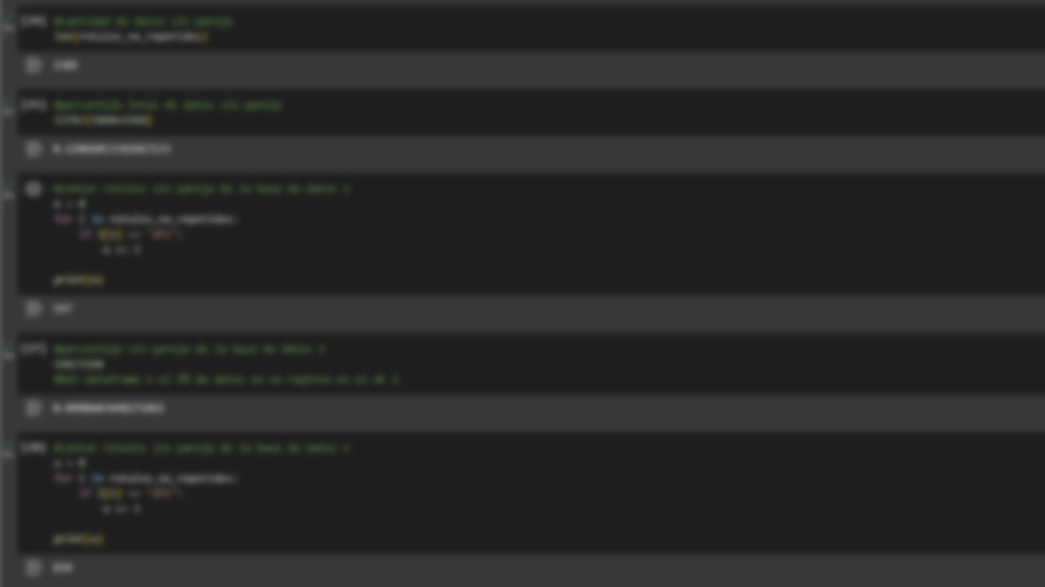
03
Comparacion

Slide 9
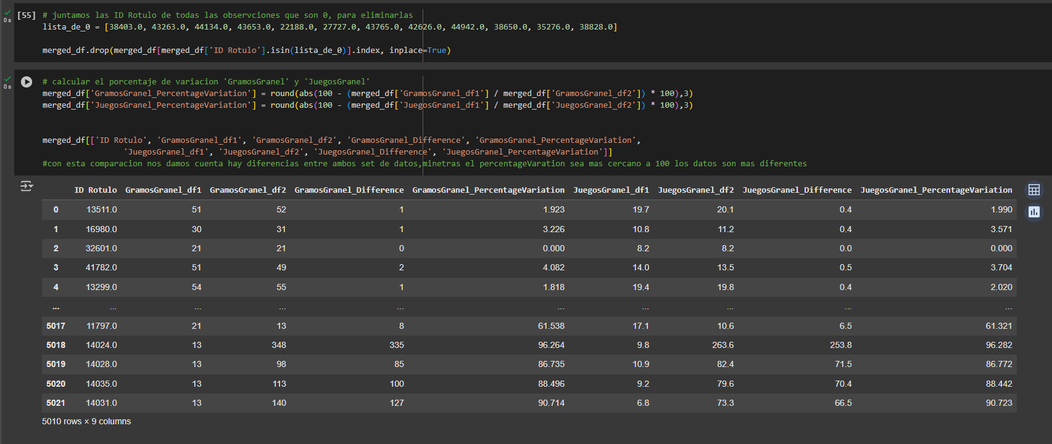
Comparación de los dataframes
las basculas tienen un margen de error inferior al 20%

Slide 10
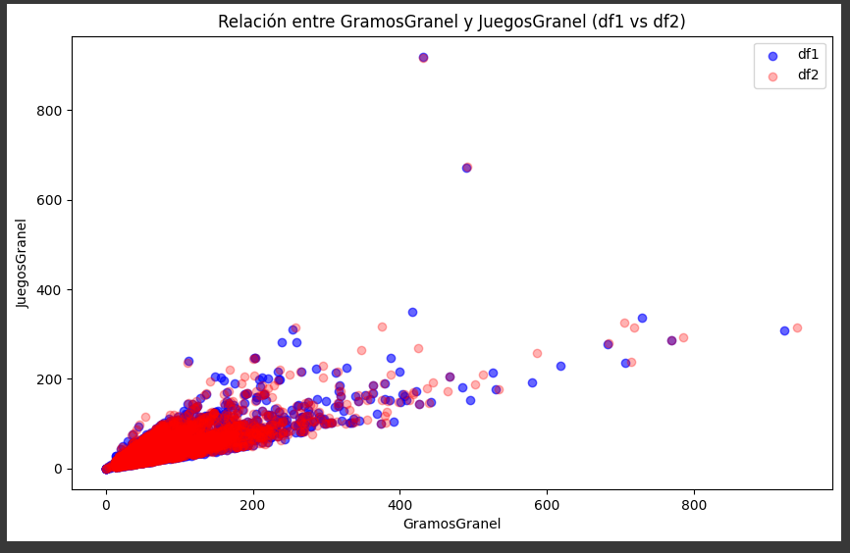
Graficos

Slide 11
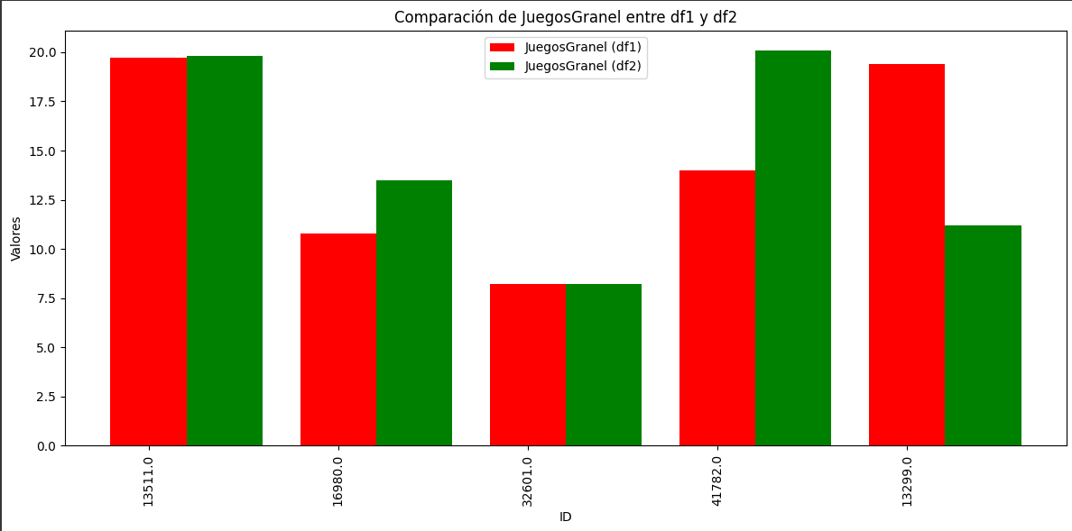
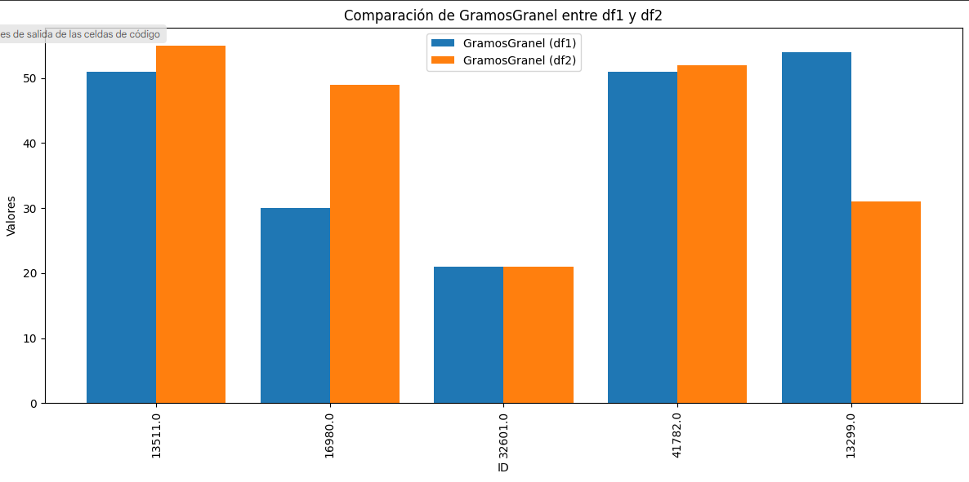
Graficos

Slide 12
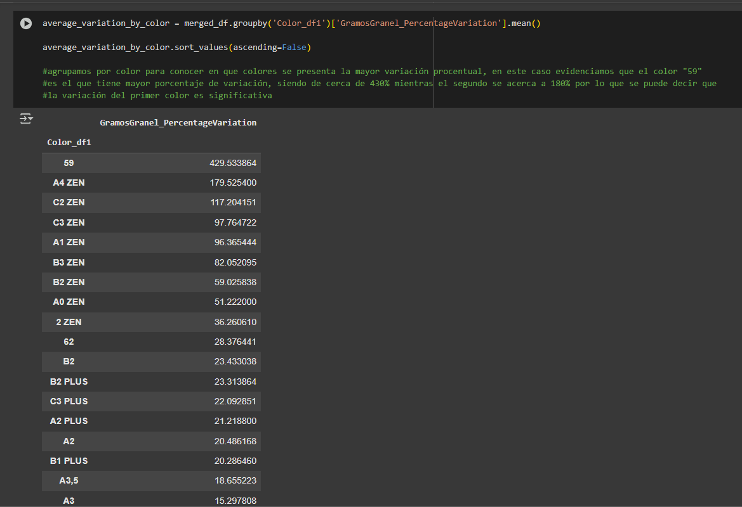
Agrupación por color

Slide 13
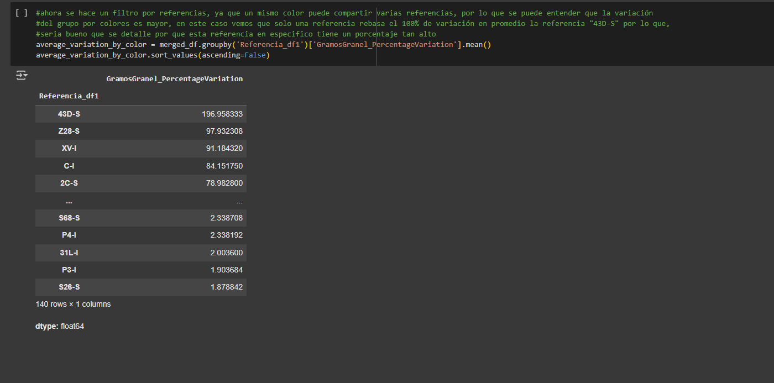
Agrupación por referencia

Slide 14

Conclusiones
Se realizó limpieza de datos, eliminando columnas con más del 10% de valores nulos.
Se identificaron y conservaron valores atípicos en GramosGranel (menos del 6% de los datos).
Se verificó la compatibilidad entre los DataFrames para análisis futuros.
Se descubrió que los pesos varían mas entre menor peso de los juegos
El trabajo sentó las bases para análisis más profundos y decisiones informadas.

Slide 15
Preguntas?

